Slide 1
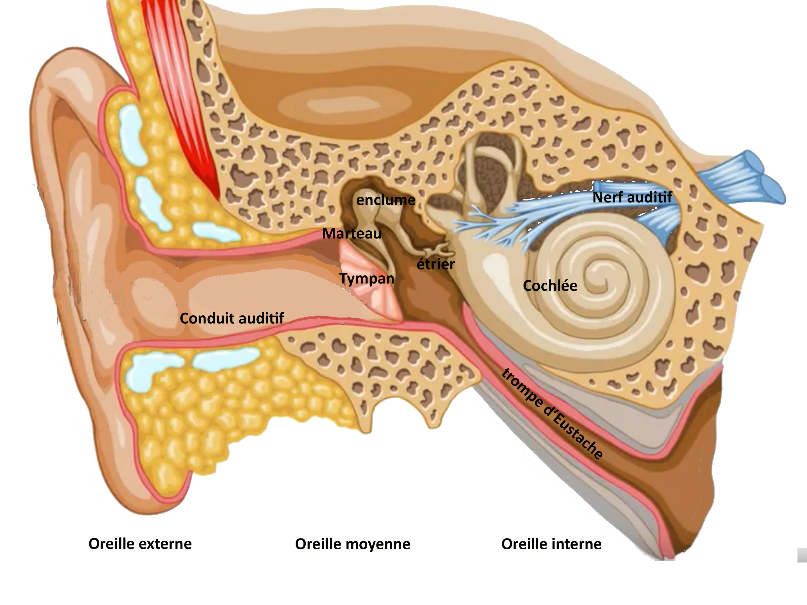
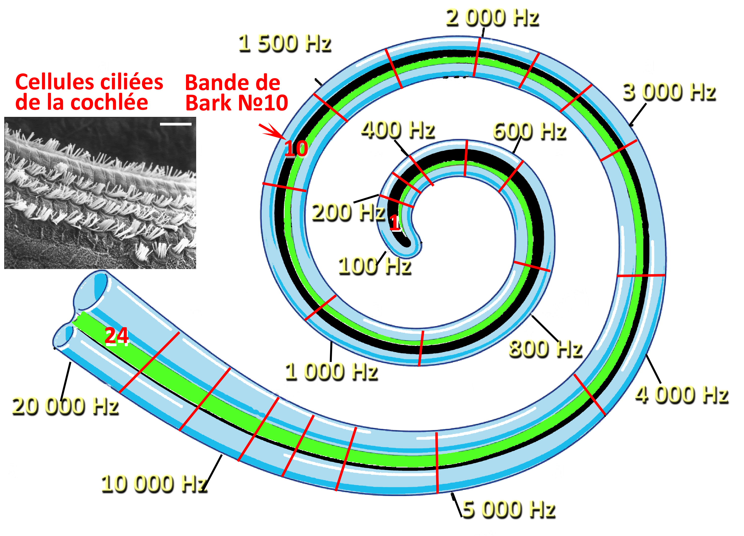
Système Auditif
Les vibrations sonores sont transformées en impulsions nerveuses par la cochlée.
L'intérieur de la cochlée est garni de cils vibratils répartis en 24 zones sensibles chacune à une bande de fréquence différente.
À l'intérieur d'une de ces zones, l'excitation d'un groupe de cils sensible à une fréquence donnée gène la vibration des autres cils de la même zone : c'est le phénomène de masquage de sons faibles par les sons forts de la même bande (dite bande de Bark)

